Slide 1
第七章 最小二乘自适应滤波
(Least-Squares Adaptive Filters)

Slide 2
7.3 最小二乘自适应滤波器矢量空间分析

Slide 3
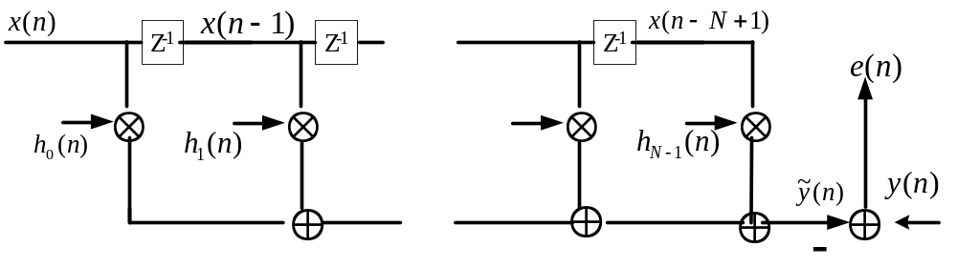

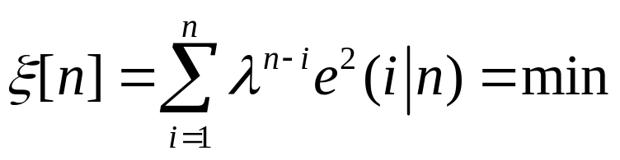

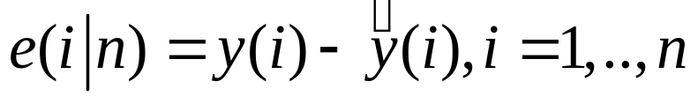
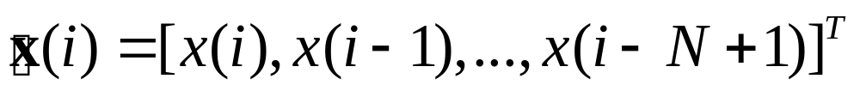
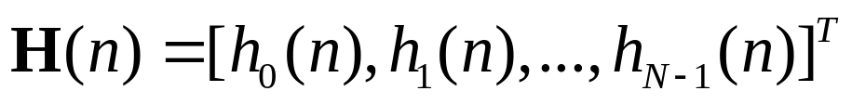
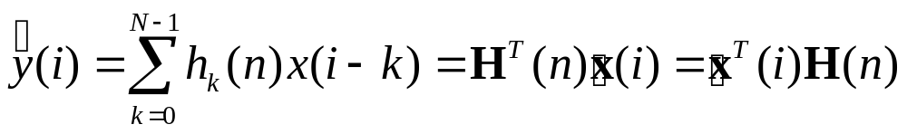
一 最小二乘滤波器的矢量空间分析

Slide 4
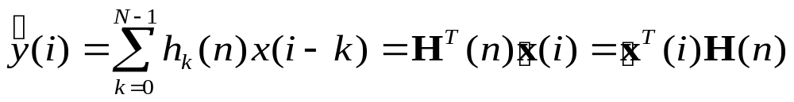
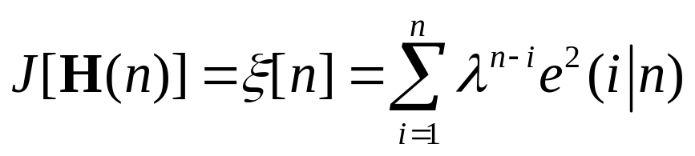
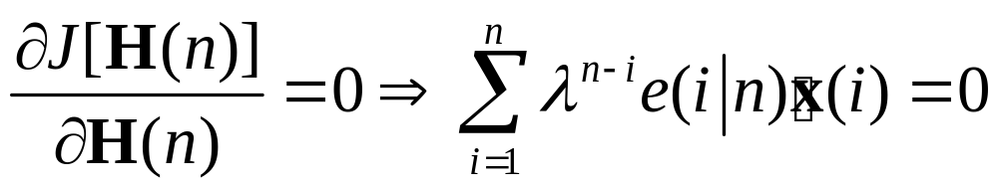
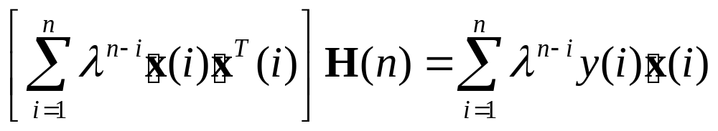

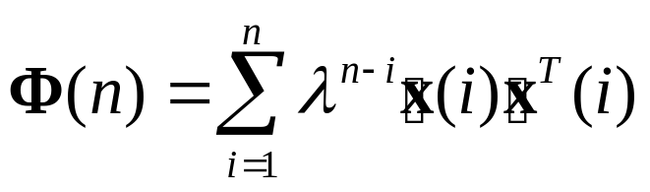
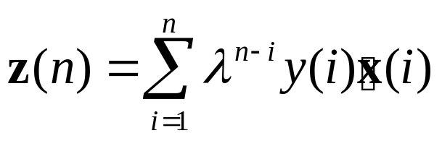

Slide 5
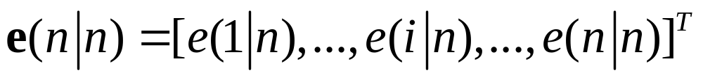
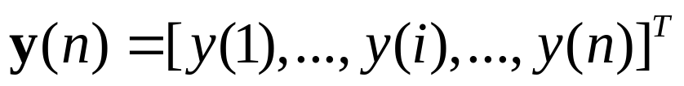
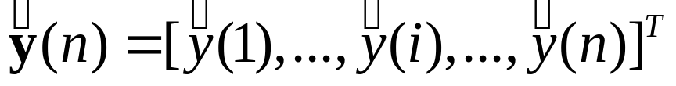
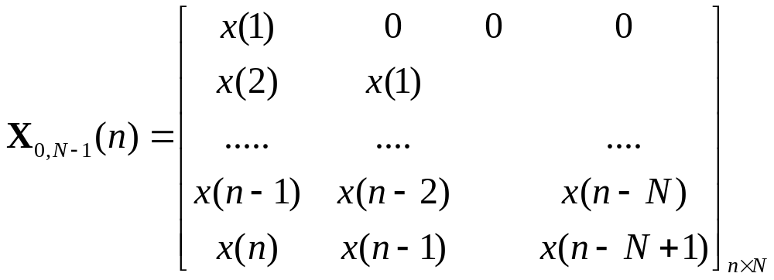
定义：

Slide 6
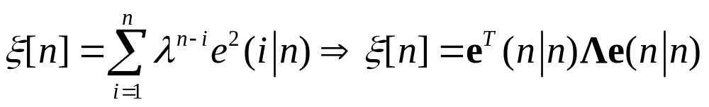
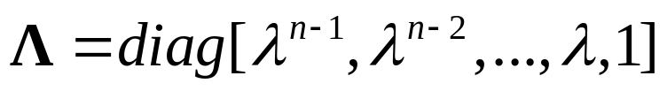
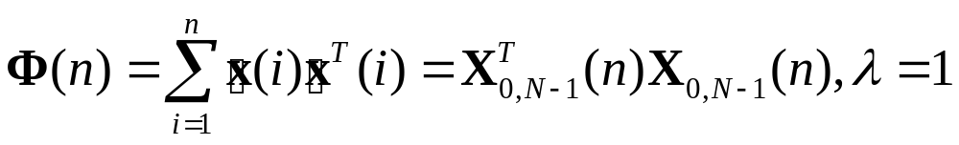
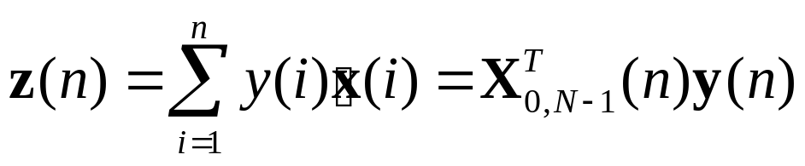
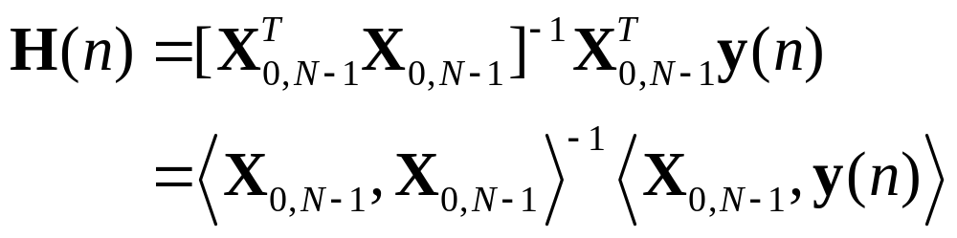
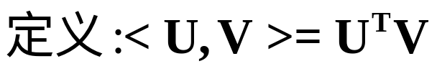
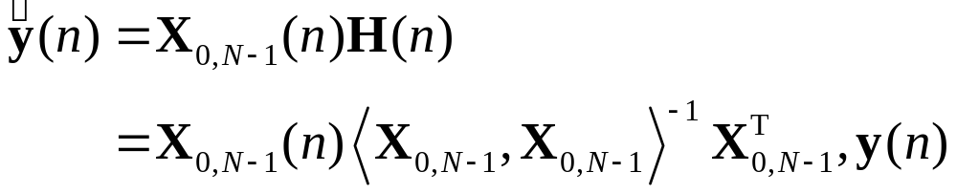

Slide 7
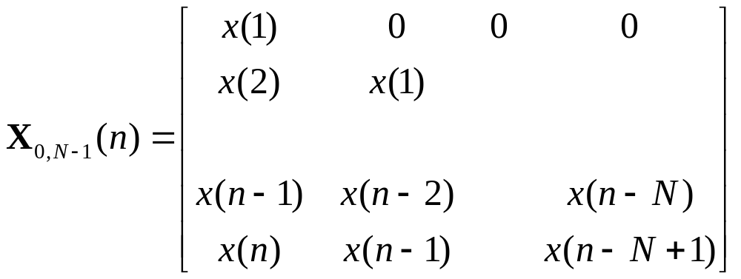
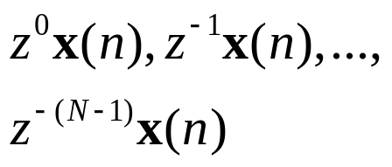
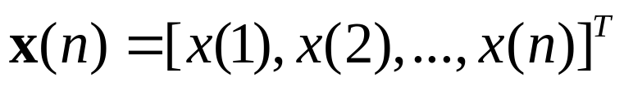
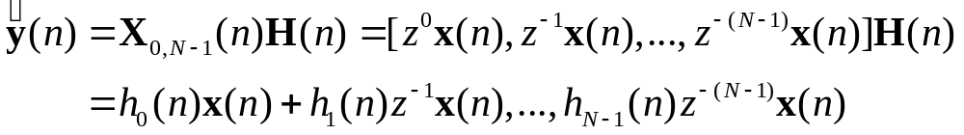
以X_{0,N-1}(n)的N个列向量
为基底，构成n维空间的N维子空间{X_{0,N-1}(n)}
线性组合，估计是数据矢量空间的一个矢量

Slide 8
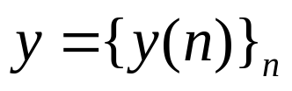
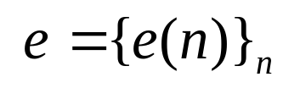
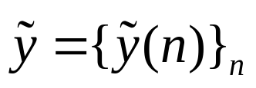
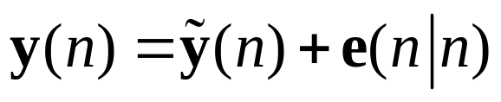
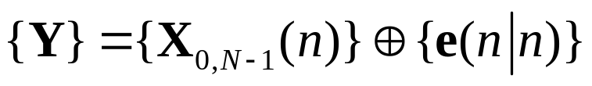
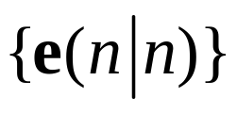
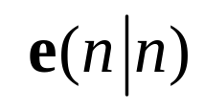

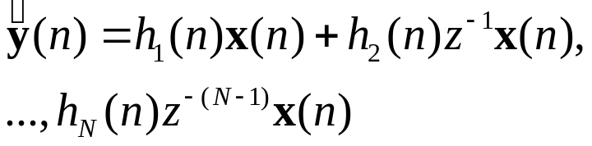


正交原理:线性最优滤波的充要条件是滤波的输出(期望信号的估计)与误差(估计与期望信号的差)正交.
误差与输入信号空间正交
输入信号空间
直和
期望信号空间
{Y}
误差矢量空间
正交补空间
投影补(正交投影)
投影
误差与输入信号空间正交
输入信号空间{X_{0,N-1}(n)}
数据子空间

Slide 9
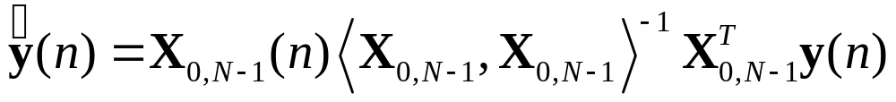
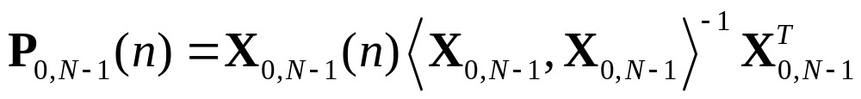

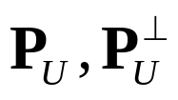
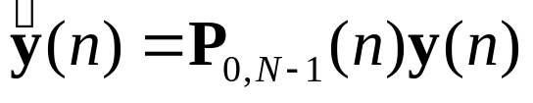
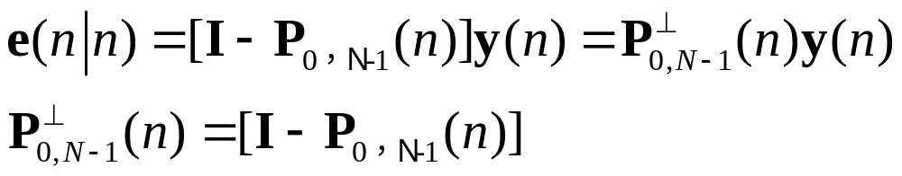
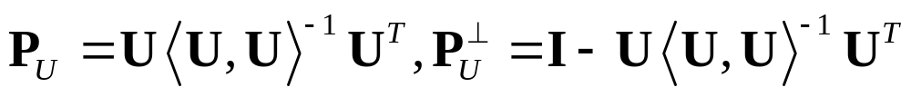
二 投影矩阵和正交投影矩阵
输入信号空间{X_{0,N-1}(n)}（数据子空间）的投影矩阵：
U，{U}，
输入信号空间{X_{0,N-1}(n)}（数据子空间）的正交投影矩阵

Slide 10


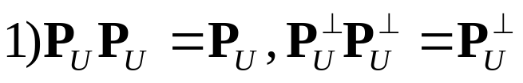
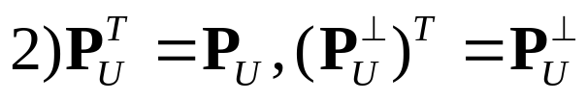
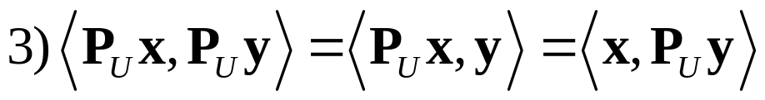
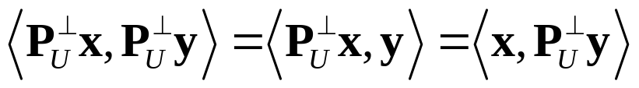
投影矩阵 及正交投影矩阵 的性质：

Slide 11
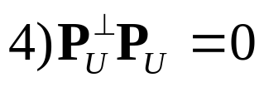
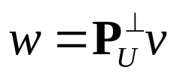
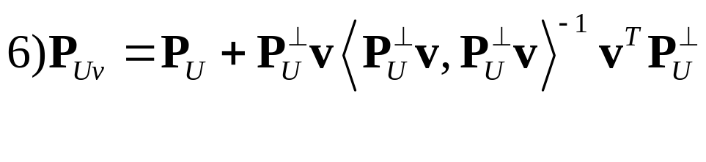
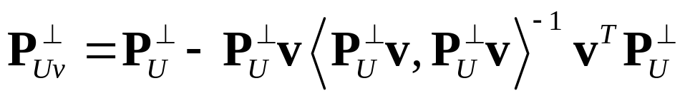

Slide 12
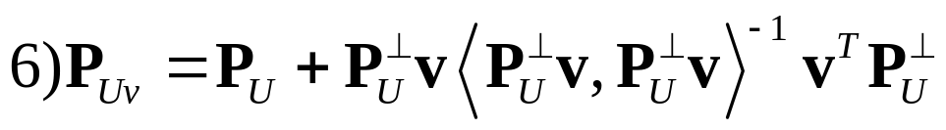


8)对任意矢量z,y

Slide 13



三 时间更新
数据的更新的表示
单位现时矢量：

Slide 14











时间更新公式
角参量
新息的度量

Slide 15





Slide 16
7.4 最小二乘格形（LSL）自适应算法
一 前向预测和后向预测误差滤波的矢量空间分析

Slide 17





正向预测误差:
定义：
输入信号矢量
参考信号矢量

Slide 18









则：

Slide 19



反向（后向）预测误差:
定义：
输入信号矢量

Slide 20





则：

Slide 21
二 预测误差滤波器的格形结构

Slide 22












Slide 23













Slide 24






Slide 25












Slide 26

















In
Out
……..

Slide 27
三 LSL( Least Square Lattice)自适应算法

Slide 28

问题的提出:
LS准则下的预测误差滤波器的自适应计算?
In
Out
……..

Slide 29




需解决的问题:以下量的递推计算(阶次叠代)
格形结构
?

Slide 30


基本方法:
1)N维数据子空间(矩阵)和N+1维数据子空间(矩阵)之间的关系
2)有关量的阶次迭代关系看作是N维数据子空间和N+1维数据子空间的投影之间的关系
3)运用投影的有关性质,如

Slide 31






Slide 32





Slide 33



角参量
推导过程参见P88－90

Slide 34


Slide 35

算法总结：
1）初始化，N=1,2,,…P
For n=1,2,3,… Repeat 2) and 3):
2） n时刻初始化(零阶预测）（n=1,2,3,…)

Slide 36



3）n时刻的阶次迭代（N=0,1,2,,…P-1)

Slide 37
7.5 快速横向滤波（FTF）自适应算法

Slide 38




一 问题
输入信号空间{X_{0,N-1}(n)}（数据子空间）的投影矩阵：
U，{U}，
输入信号空间{X_{0,N-1}(n)}（数据子空间）的正交投影矩阵
横向滤波算子

Slide 39



H(n)是数据矩阵X_{0,N-1}(n) 的横向滤波算子对y(n)作用的结果
二 FTF涉及到的4个横向滤波器
1）最小二乘横向滤波器
输入信号空间{X_{0,N-1}(n)}或数据矩阵X_{0,N-1}(n)横向滤波算子

Slide 40







2）前向预测误差滤波器
输入信号空间{X_{1,N}(n)}或数据矩阵X_{1,N}(n)横向滤波算子

Slide 41




3）后向预测误差滤波器
输入信号空间{X_{0,N-1}(n)}或数据矩阵X_{0,N-1}(n)横向滤波算子

Slide 42


4）增益滤波器
输入信号空间{X_{0,N-1}(n)}或数据矩阵X_{0,N-1}(n)横向滤波算子

Slide 43



三 横向滤波算子的时间更新
利用横向滤波算子的性质（P.97~98），得横向滤波算子的时间更新:

Slide 44


四 FTF自适应算法中的时间更新关系
1）最小二乘横向滤波器权矢量的时间更新
利用横向滤波算子的性质及横向滤波算子的时间更新关系：

Slide 45






2）增益滤波器权矢量的时间更新
利用横向滤波算子的性质及横向滤波算子的时间更新关系：

Slide 46




3）前向预测误差滤波器参量的时间更新
利用横向滤波算子的性质及横向滤波算子的时间更新关系：

Slide 47




4）后向预测误差滤波器参量的时间更新
利用横向滤波算子的性质及横向滤波算子的时间更新关系：

Slide 48


5）角参量的时间更新
利用横向滤波算子的性质及横向滤波算子的时间更新关系：

Slide 49





五 FTF自适应算法流程

Slide 50



Slide 51

FTF自适应算法流程：
1 初始化
2 按时间叠代计算（n=1,2,…)
(1)前向预测误差滤波器参量的时间更新

Slide 52

(2) N+1阶角参量的时间更新和阶次更新
(3)N+1阶增益滤波器权矢量的时间更新和阶次更新
（4）后向预测误差滤波器参量， N阶角参量， N阶增益滤波器权矢量的时间更新

Slide 53


（5）最小二乘横向滤波器权矢量的时间更新

Slide 54
六 FTF自适应算法的特点
FTF比LMS算法收敛速度快
运算量：8N ；

